Slide 1
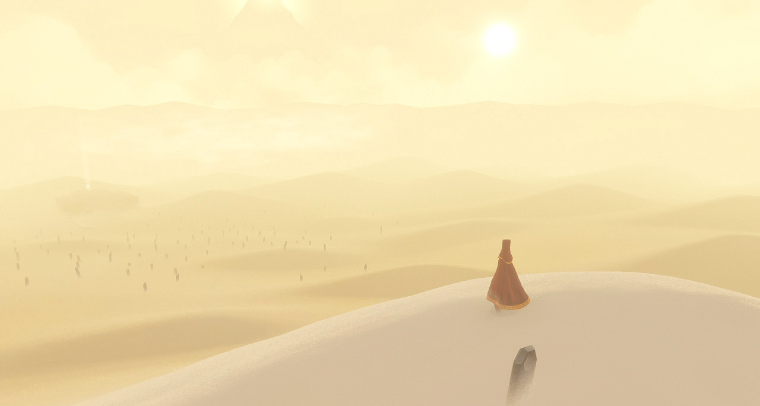
TITLE
졸업작품 기획서
최우석
홍혜령
하정연

Slide 2
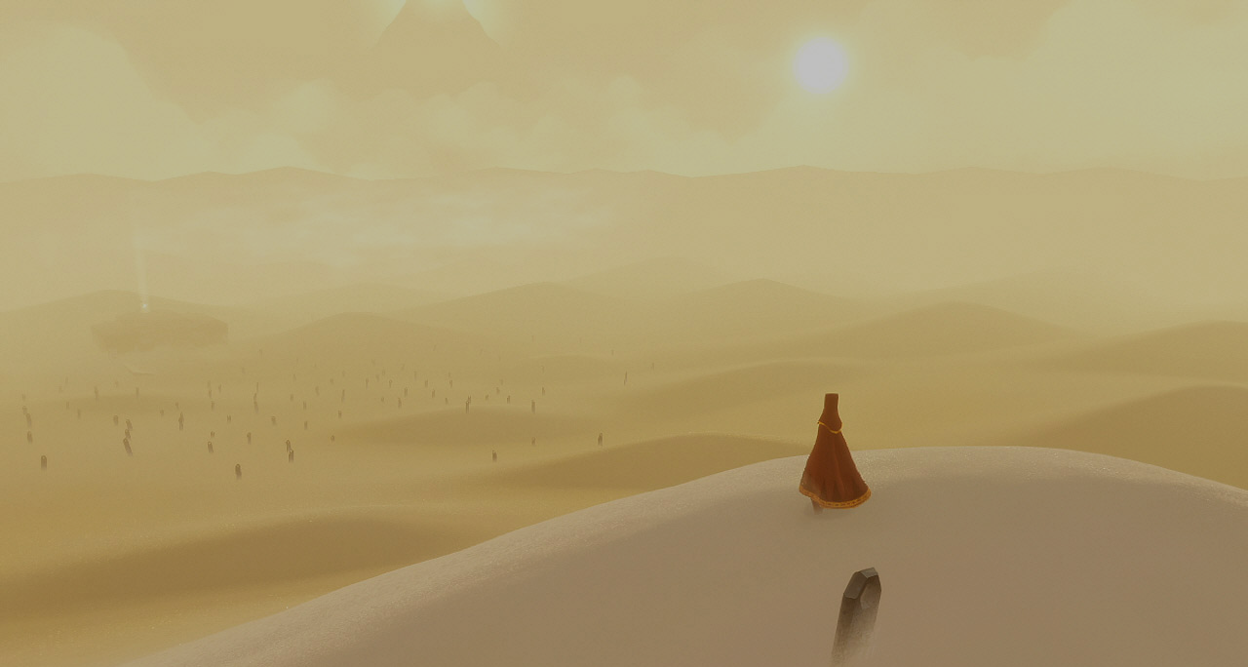
TITLE
1.게임 컨셉
지금까지 ‘레이드’라는 개념은 무조건 ‘컴퓨터’가 다루는 보스를 여러명의 플레이어가 잡는것이었다.
그 보스를 플레이어가 조종하게 하면 어떨까?
플레이어가 보스를 조종함으로써 생기는 AI적 단순함을 타파
플레이어가 조종하는 막강한 보스에게서 대항하여
여러 팀플레이로 보스를 무찌르는 서바이벌 액션 게임

Slide 3
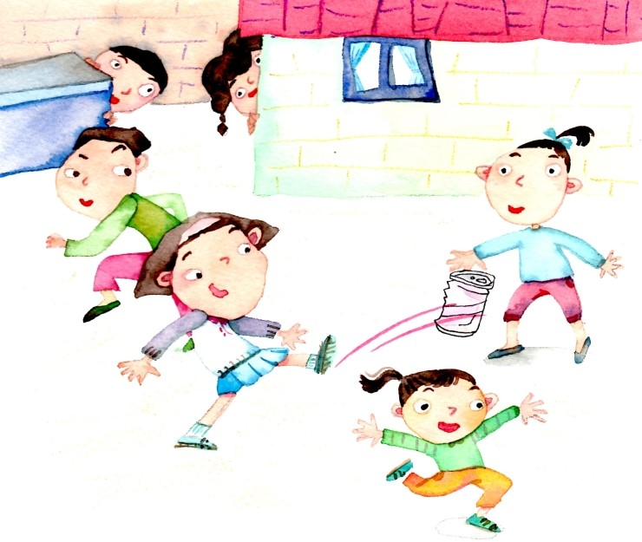
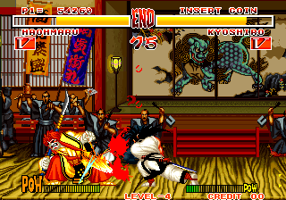
TITLE
1.게임 컨셉
큰 틀은 깡통차기에 약간의
격투게임 요소를 도입

Slide 4
TITLE
2.이 게임의 NEEDS

Slide 5
TITLE
3. 도입할 기능

Slide 6
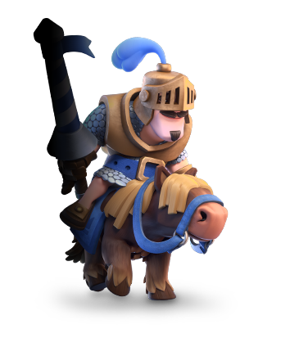
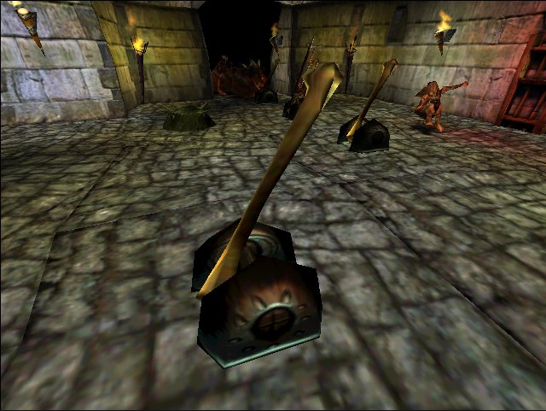
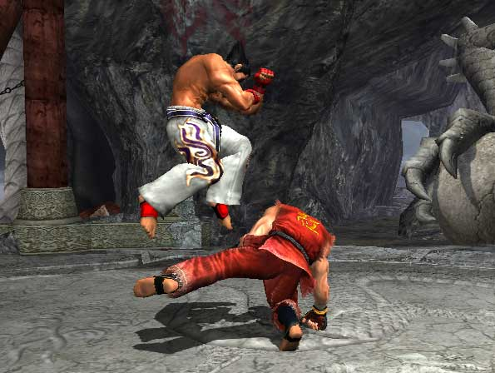
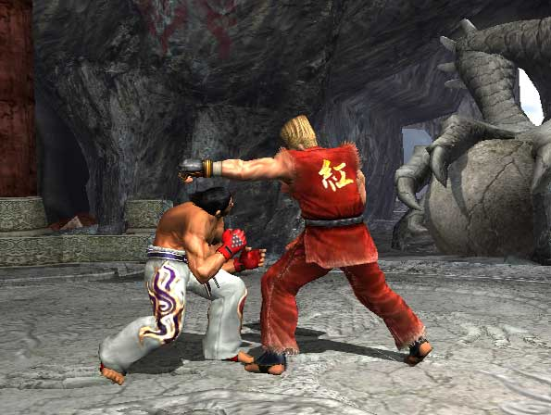
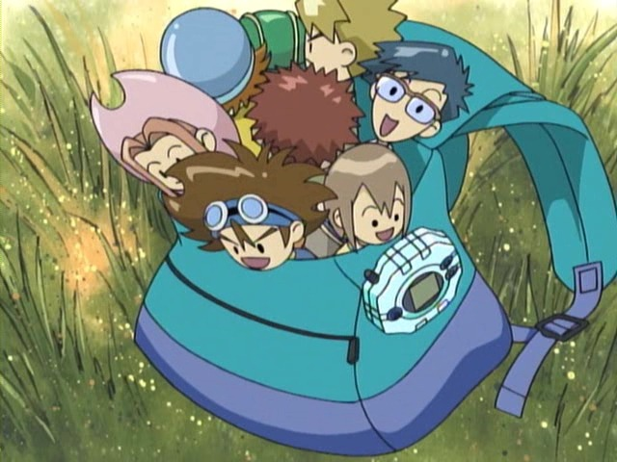
TITLE
4.게임 플레이
일반 플레이어
1) 3인칭 시점으로 게임 진행
2) 보스의 체력을 깎는 장치를 가동시키면서 보스의 체력을 깎아서 처치하면 승리
3) 상단, 하단 반격이 존재, 반격 후 딜레이가 있다.
반격이 성공한다면 공격이 가능하지만 반격에 실패할 시 반대로 큰 데미지를 받음
4) 맵 주변에 있는 함정을 가동 시킬 때마다 보스에게 큰 데미지 가능
주 공격 요인
5) 보스에게 당할 시 인형으로 변해 감옥에 갇히게 된다.
다른 플레이어가 총 2번 살려줄 수 있다

Slide 7
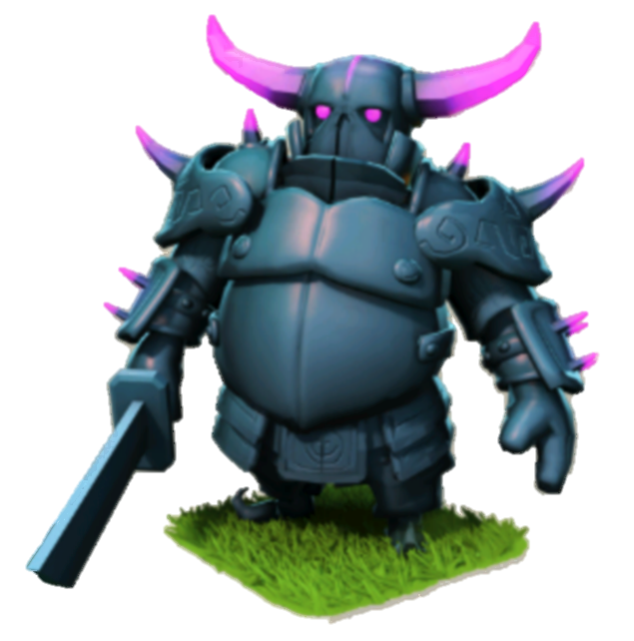
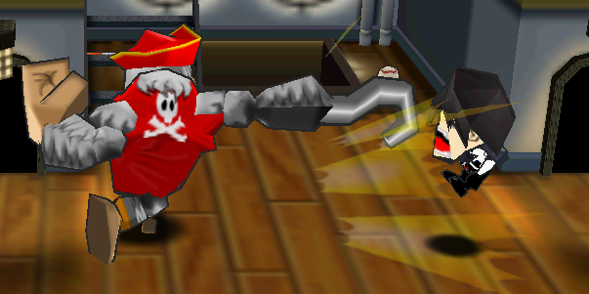
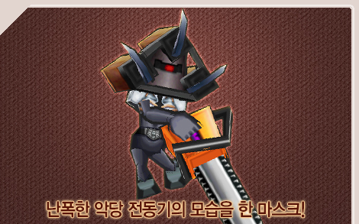
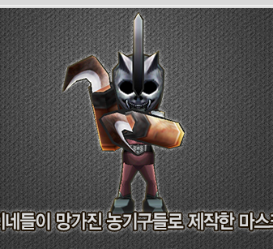
TITLE
4.게임 플레이
보스 플레이어
1) 1인칭 시점으로 게임 진행
2) 일반 플레이어를 모두 처치하면 승리
3) 상단, 하단 공격이 존재
4) 상대방 공격 성공시 멀리 날아감
5) 톱, 칼, 도끼 등 다양한 아이템

Slide 8
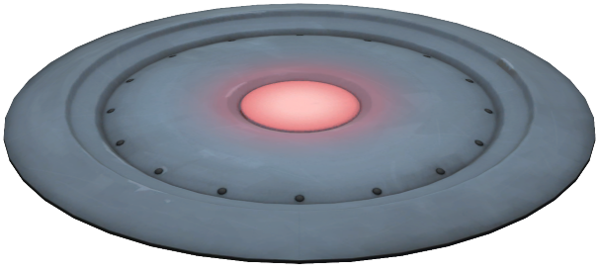

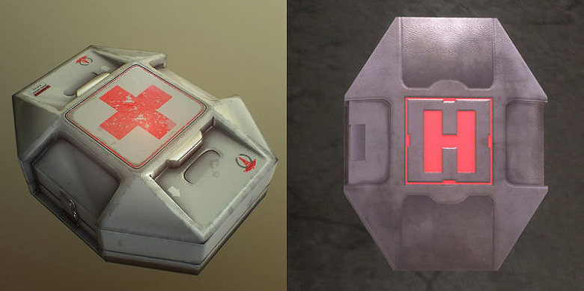
TITLE
4.게임 플레이
맵 기능
1) 부활 지점
- 일반 플레이어들이 보스에게 당할때 갇히는 곳
맵에서 가장 잘보이는 곳에 한 곳만 존재
- 열쇠를 가진 플레이어가 부활 지점에 들어가면 플레이어들이 풀려난다
- 열쇠는 플레이어가 일정 수 이상 갇힐 시 맵에서 랜덤으로 리스폰
2) 회복 키트
맵 특정장소에 일정 시간 후
리스폰 되며 플레이어의 체력을 회복시켜준다

Slide 9
TITLE
5.계획 일정
 | 최우석 | 홍혜령 | 하정연
1월 | 캐릭터 제작 | 캐릭터 동작 및 캐릭터 간 상호작용 구현
2월 |  | 맵 기능(장치, 부활 지점, 회복 키트) 및 캐릭터와 맵 기능 상호작용 구현
3월 | 맵 제작 | 아이템 인게임 적용 및 아이템 파밍 구현 | 서버 구축
4월 |  | 장비 창 및 게임 종료 판단 기능 구현
5월 | 맵 장치, 아이템 및 장애물 제작 | 컨트롤러 조작 구현
6월 | UI 제작 |  | 데이터베이스 구축 및 연동
7월 | 테스트 및 버그 수정
8월 | 테스트 및 버그 수정

Slide 10
the end

